Slide 1
Крикунова Камила
Т.Шаханов атындағы мектептің
9-сынып оқушысы
Мұғалімі – Тагиманова Қ.С.

Slide 2
Проблема:
Біздің мектеп Төлеу Шаханов атын иеленді, дегенмен кейбір оқушылар, біздің қаламыздың тұрғындары оның шығармашылығын білмейді.
Тақырып:
“Төлеу Шаханов шығармашылығының қырлары”

Slide 3
Мақсатым:
Төлеу Шахановтың өмірі және шығармашылығы туралы ақпаратты көпшілікке таратудың жолдарын қарастырып, оның шығармашылығының ерекшеліктерін насихаттау.

Slide 4
Міндеттерім:
Т.Шахановтың өмірі және шығармашылығы туралы жан-жақты мәлімет жинау;
2. Оның шығармашылығының ерекшеліктерін анықтау мақсатында әңгімелеріне, өлеңдеріне талдау жасау;
3. Т.Шахановтың шығармашылығын насихаттаудың жолдарын ұсыну.

Slide 5
Болжам:
Осы зерттеушілік еңбек Т. Шаханов еңбегіне мектеп ұжымының ғана емес, жерлес жұртшылықтың назарын аударатын бастама болып, болашақта ақын, жазушының шығармашылығын насихаттайтын дәстүрлі шаралар ұйымдастырылады.

Slide 6
Зерттеу әдістері:
Т.Шаханов өмірі мен шығармашылығы туралы мәлімет жинақтау;
2. шығармаларын талдау;
Т. Шахановты көрген адамдармен сұхбаттасу.

Slide 7
Зерттеу жұмысымның жаңашылдығы:
Т. Шаханов туралы зерттеулер болмағандықтан, бұл жұмыста оның ақындық, жазушылық, өнеріне талдау жасалады, оның шығармашылығын насихаттаудың жолдары ұсынылады.

Slide 8
Т. Шаханов шығармашылығының ерекшеліктері:
орыс және қазақ тілдерінде қатар жазды;
аудармашы ретінде өте бағаланды;
қазақ әдебиетінде фантастикалық шығармаларды жазатындардың алғашқыларының бірі болды;
шығармаларында оптимистік көзқарас басым;
“жұлдызды жинақ” деп аталатын өлеңдер топтамасы бар.

Slide 9
Болашақта не істеу керек?
Т.Шаханов туралы мәлімет жинауды жалғастыру;
Публицистикалық шығармаларын топтастыру;
Өлеңдеріне ән жазылған шығармаларын жинау;
Мектебімізде, қаламызда Т.Шахановқа арналған жыл сайынғы дәстүрлі шаралар өткізу.
Т.Шахановқа арналған сайтты толықтыру.

Slide 10
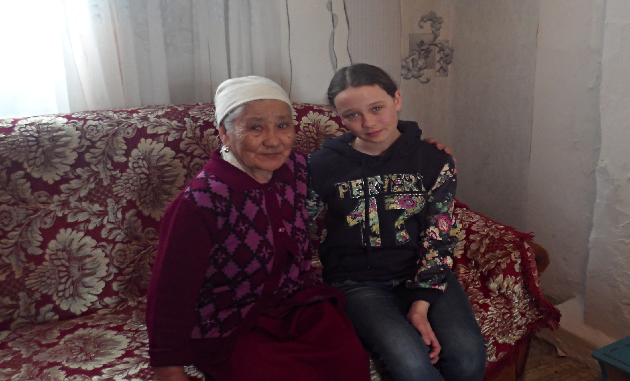
Т.Шахановтың жеңгесі Мариям апа

Slide 11
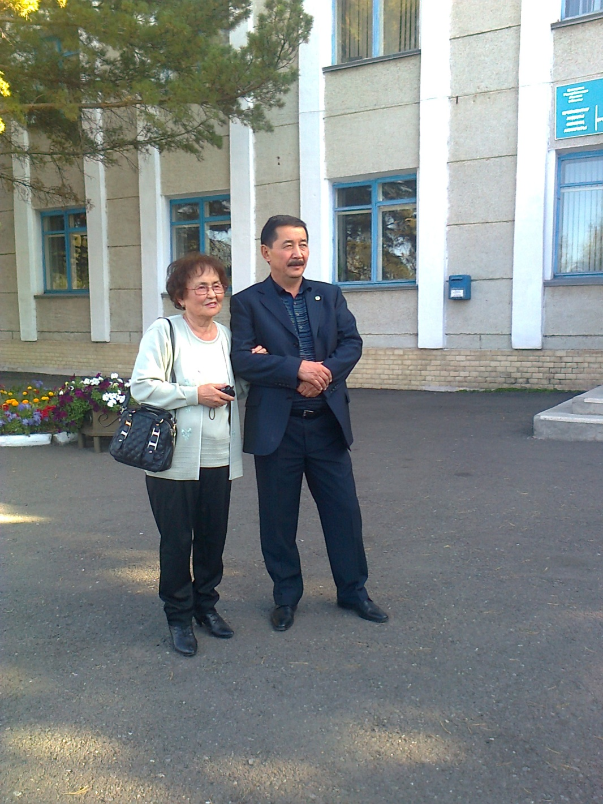
Төлеу Шахановтың жұбайы Қарлығаш апай мен інісі Бақтыбай Шаханов

Slide 12
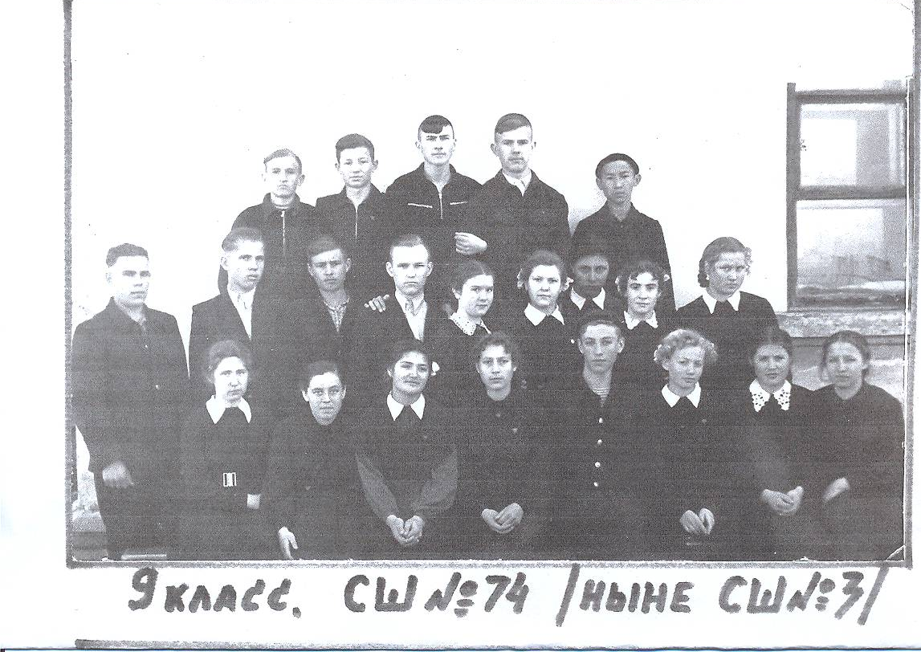

Slide 13
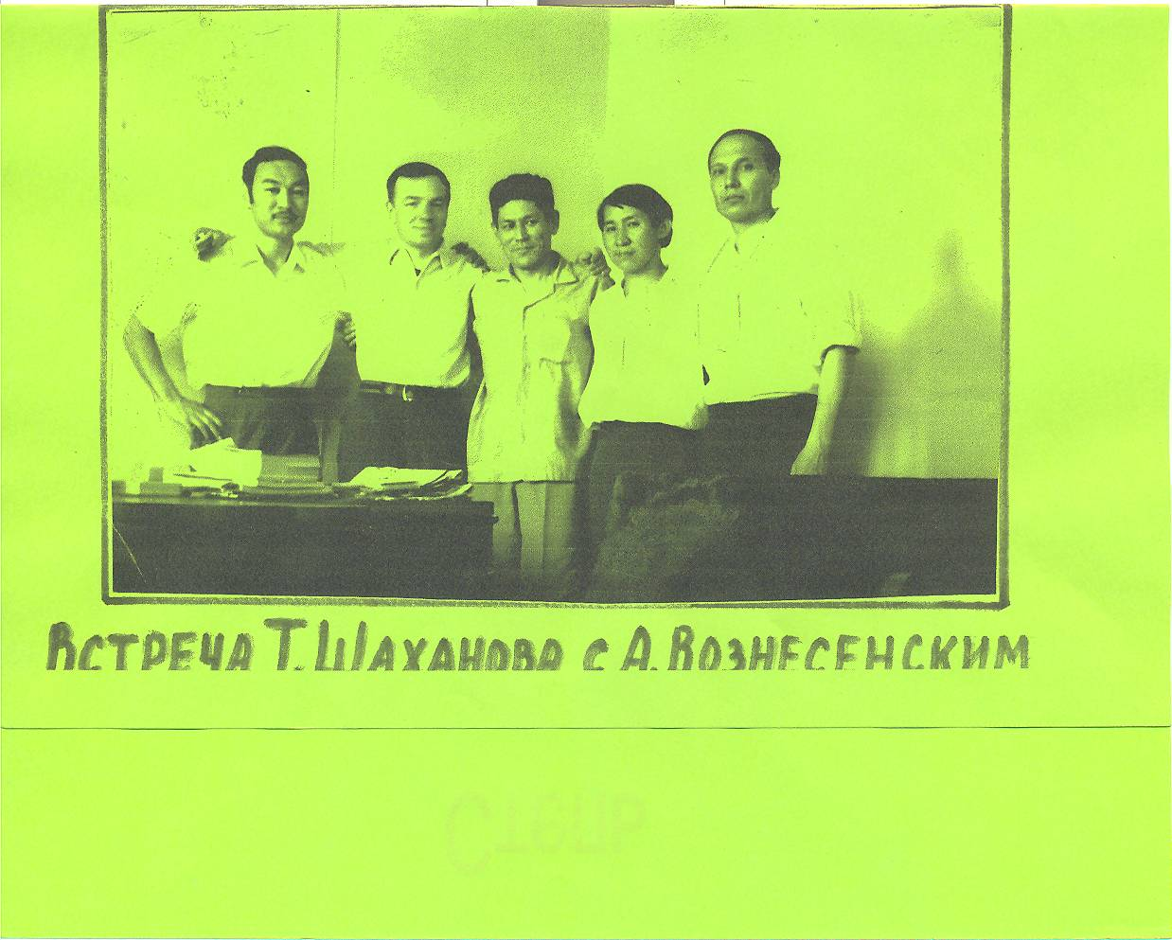

Slide 14
